Slide 1
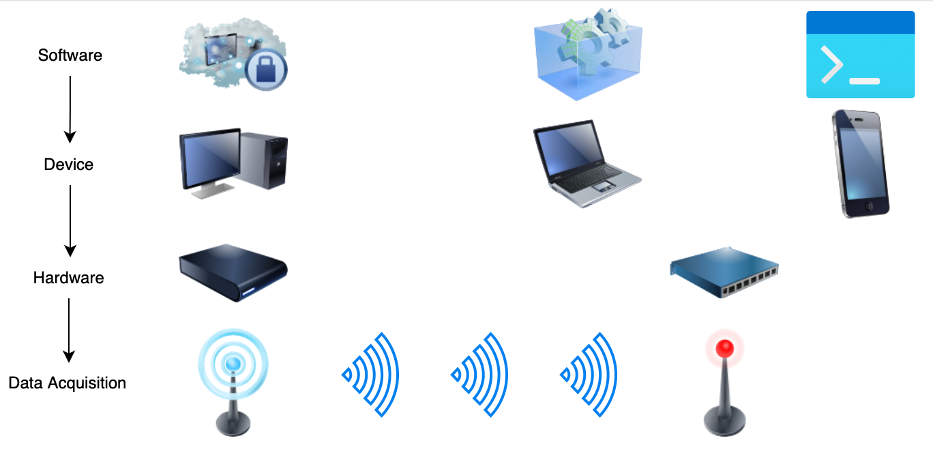
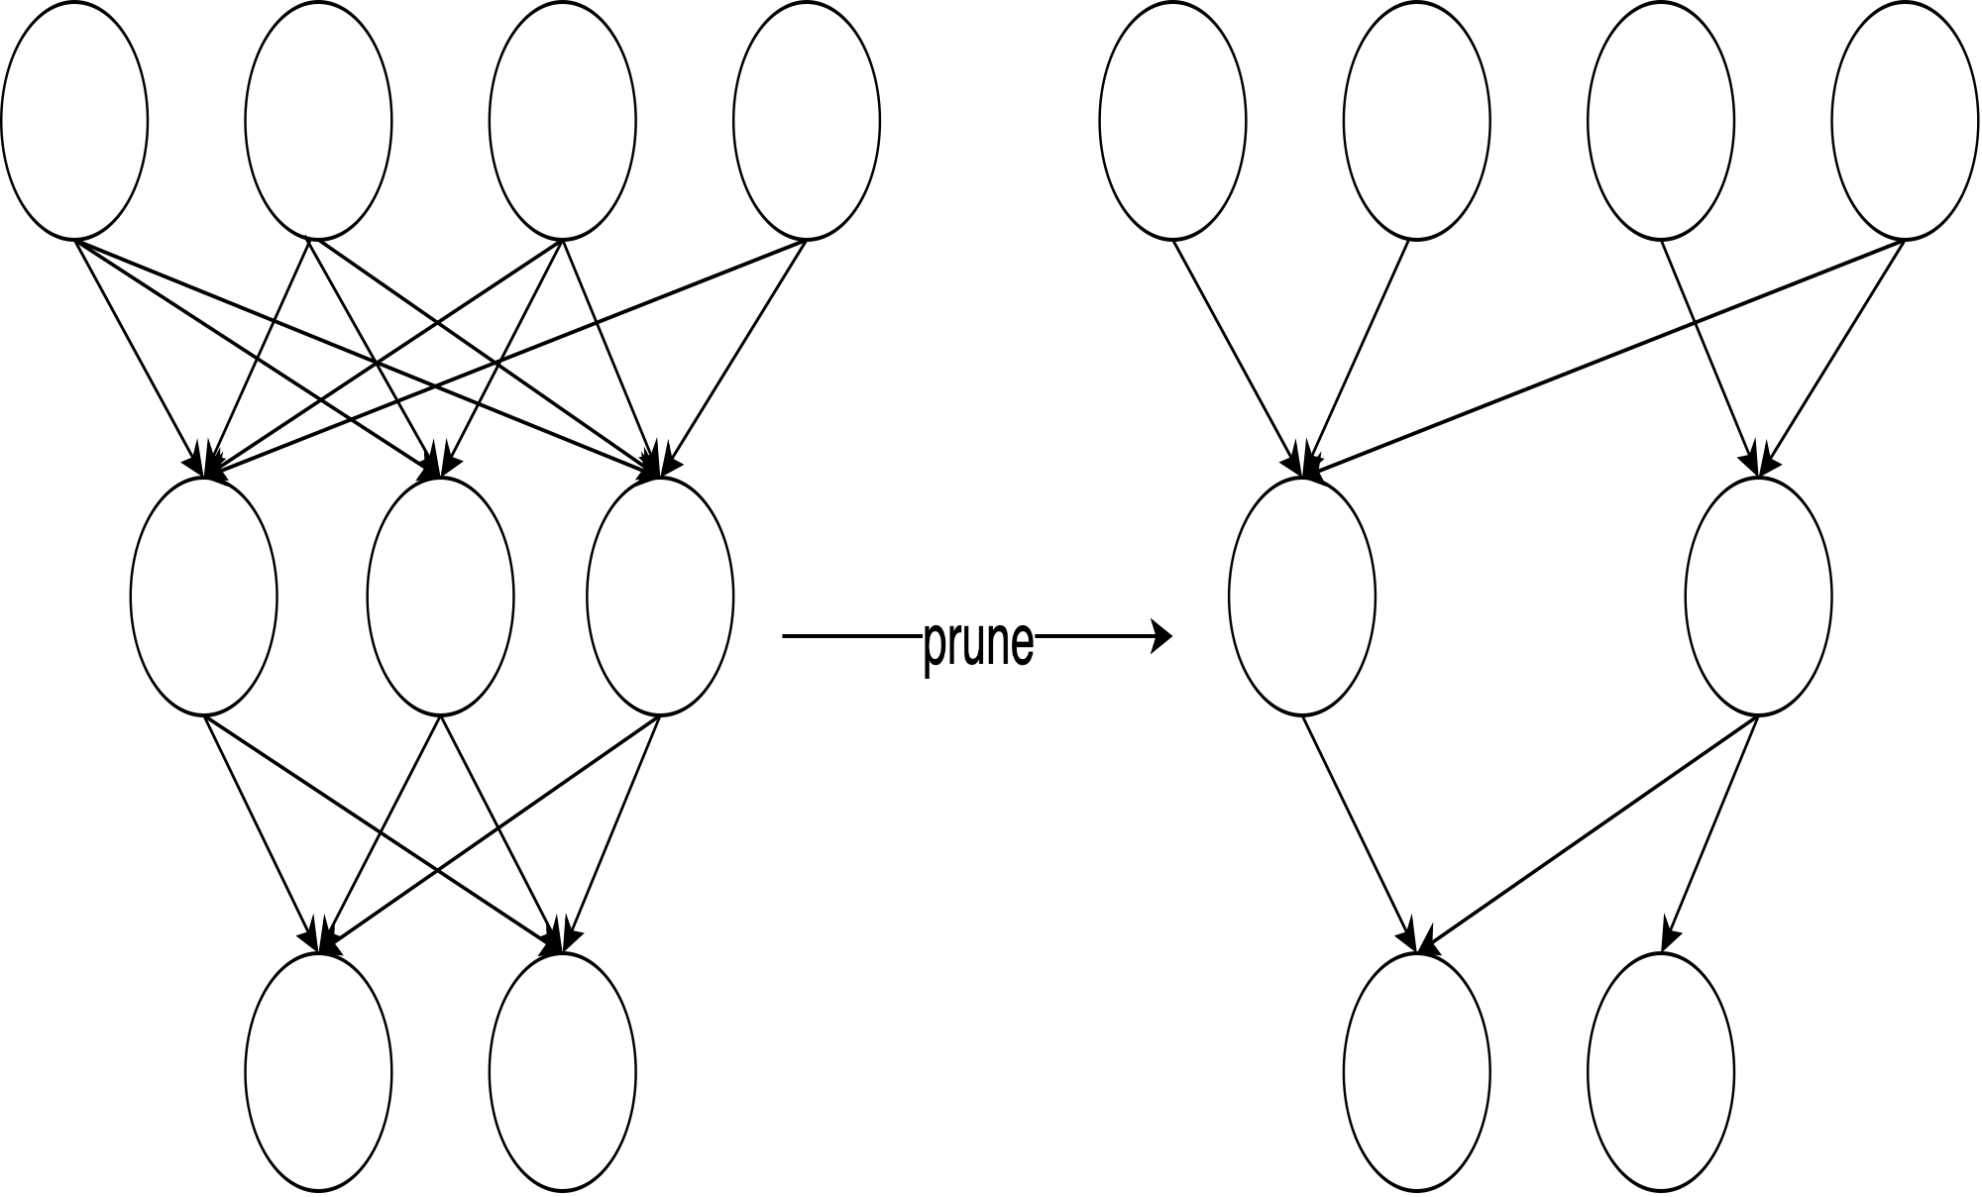
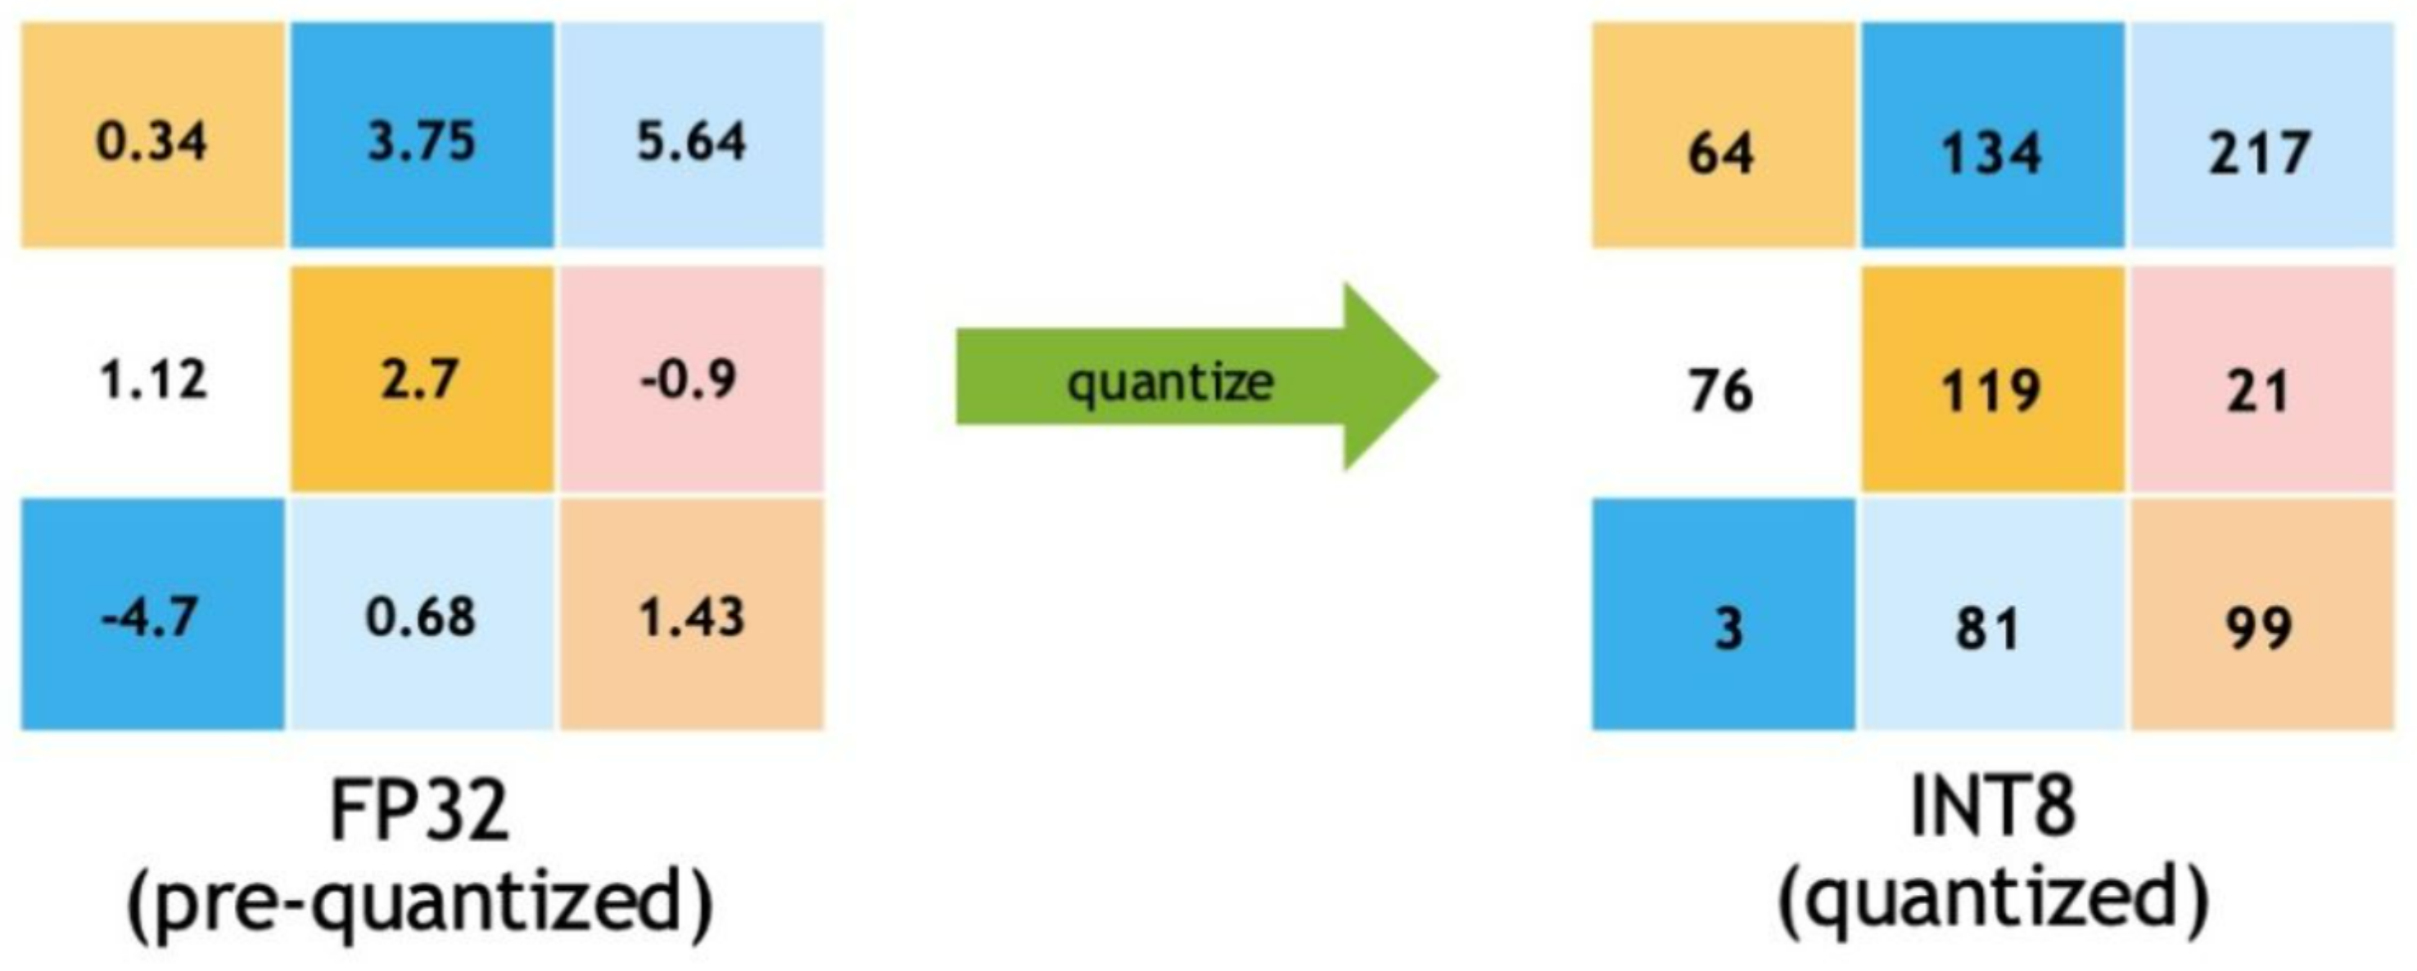
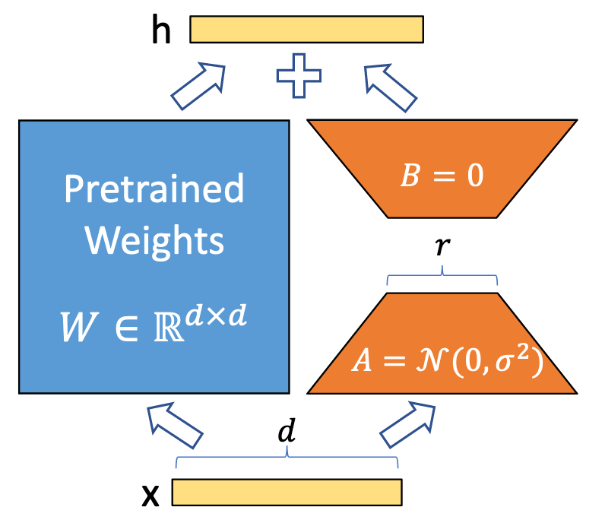
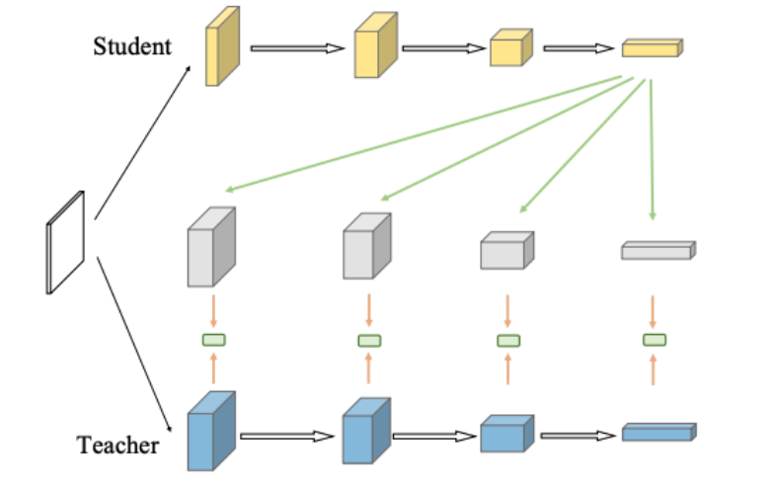
技术路线二：轻量化空口AI软硬件协同处理方法
空口AI模型的高效压缩与快速推理算法设计
  软硬协同优化下的空口AI系统部署框架
模型稀疏化剪枝
低比特精度量化
去除神经网络中冗余的权重或神经元
降低模型规模
将浮点数权重压缩为低精度数据类型
降低能耗
低秩分解
教师学生模型蒸馏
覆盖所有算力场景
ü 智能耳机、智能手表，智能眼镜等各种可穿戴设备
ü 手机，平板、电脑
ü 智能家居
ü 自动驾驶，座舱，机器人
ü 云端推理服务器
学生模型模仿教师模型的输出
降低计算复杂度

Slide 2
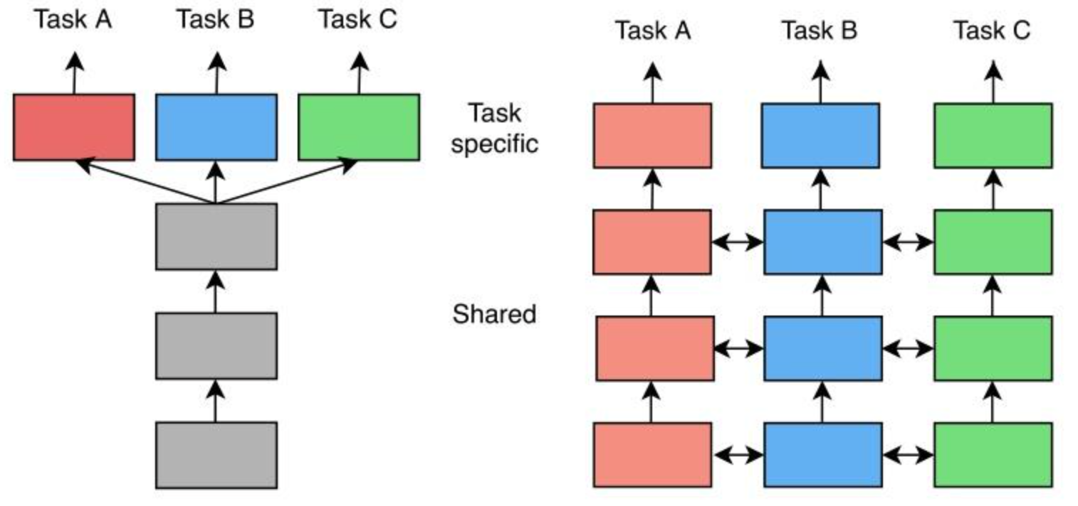
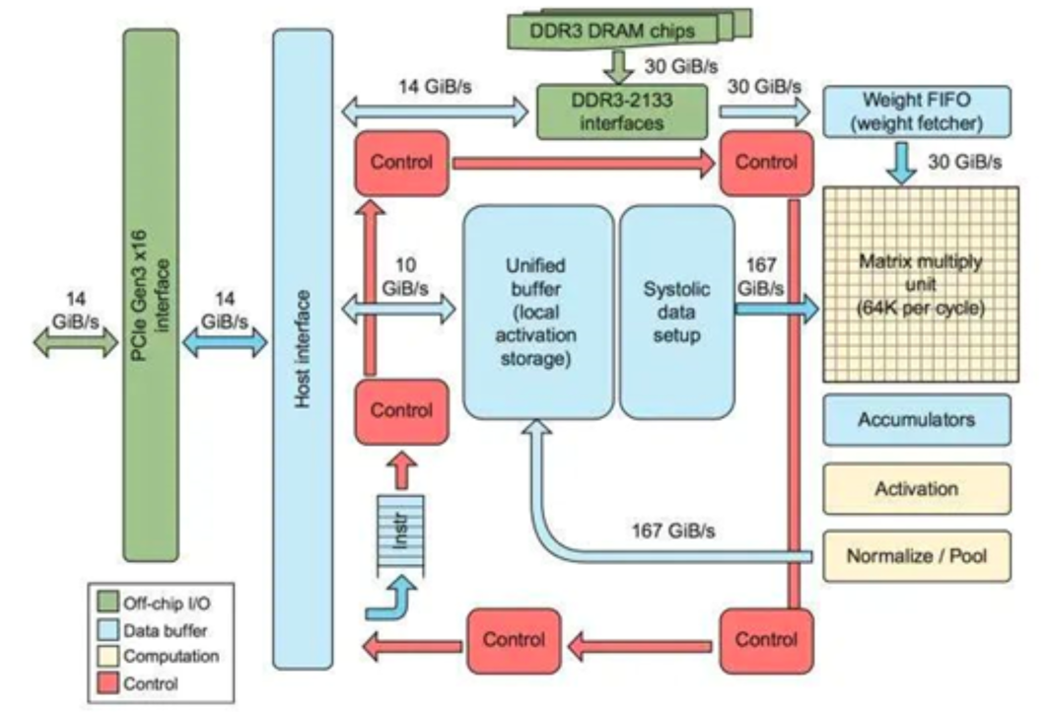
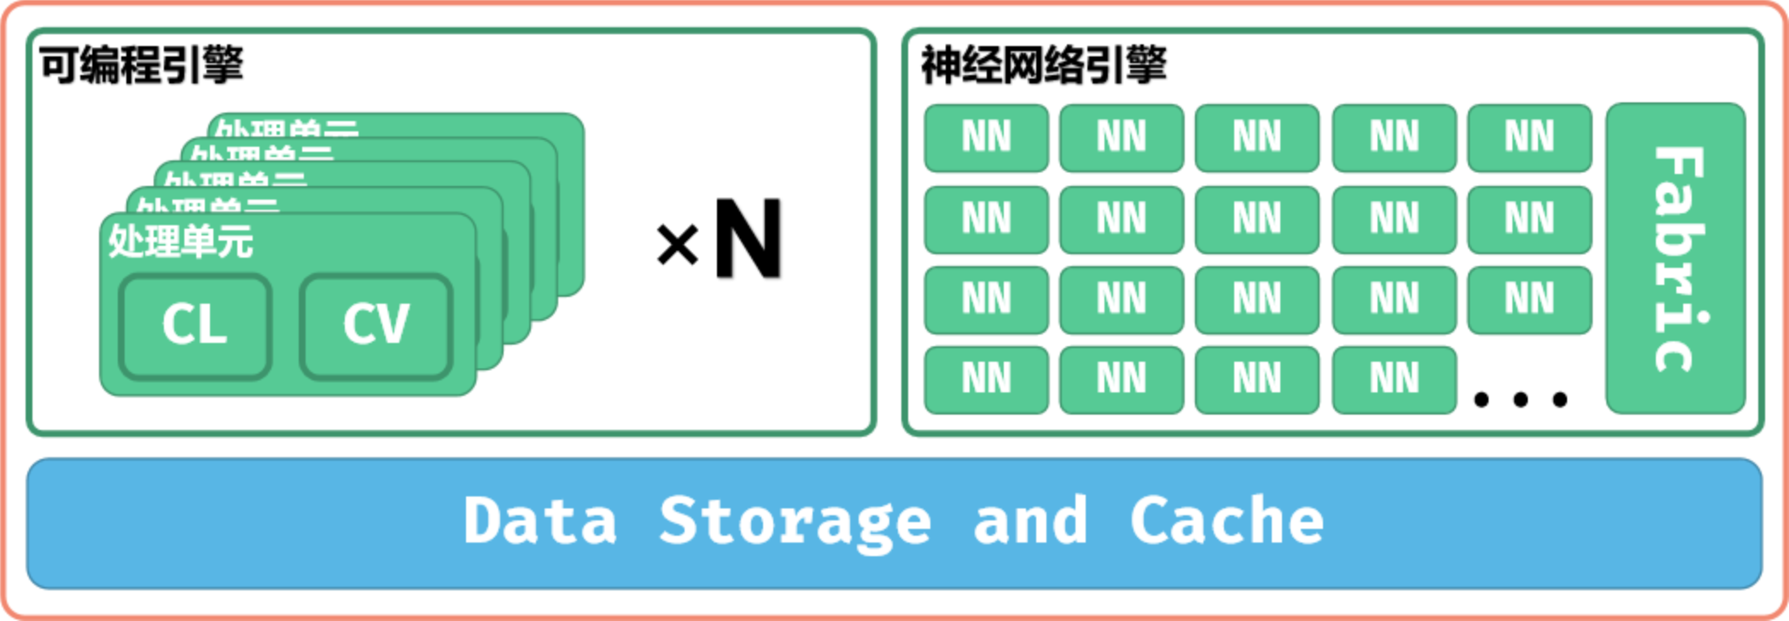
任务1:面向高速率卫星通信的多元非线性信号处理
技术路线三：端侧高能效比NPU全链路技术
强通用性与高能效比
存储调度与数据IO复用
多任务调度
ü 支持所有的人工智能神经网络
ü Future-Proof的算子完备：支持任何未来可能的新的算子
ü 不需要额外的CPU/GPU算力
ü Dynamic behavior (if, for, while, goto, dynamic shape/offset)
强通用性
存储调度
能耗控制
ü 基于数据流ASIC方案
ü 低功耗：相比CPU/GPU方案，能耗比有着10倍以上的优势
ü 低成本：同样的算力性能，面积为其他方案的1/2至1/4甚至更低
ü 缓存复用与生命周期管理：将中间激活值和权重数据保留在 SRAM 中，避免重复从 DRAM 加载；
ü 数据重排与共享算子融合：多个相邻算子共享输入或输出时，通过编译器优化实现数据复用，避免冗余写回与读取；
ü 带宽感知的数据流调度：根据当前内存带宽使用情况动态调整数据读写顺序，降低访问冲突与功耗峰值。
高能效比
数据IO复用

